Slide 1
Отчет
об организации
воспитательной деятельности
в профессиональной образовательной организации
за 2019 год
Сатарина Г.Г., старший методист
ЦРПО ГАУ ДПО ЯО ИРО
05.03. 2020
2

Slide 2
№ п/п критерия | № п/п показателя | Наименование показателя | Единица измерения | Индикаторы (количество баллов) | Самооценка показателя ПОО в баллах | Оценка показателя конкурсной ко-миссией в баллах | Подтверждающие данные к отчету
1 | 2 | 3 | 4 | 5 | 6 | 7 | 8
1.8. | Включение показателей эффективности воспитателей деятельности в эффективный контракт с педагогическим работником | да/нет | да – 1 балл нет – 0 баллов |  |  | Реквизиты утверждения документа и ссылка для просмотра)
1.9. | Количество направлений воспитательной деятельности, реализуемых в ПОО в отчетный период | направление | 1 балл за каждое направление, но не более 4-х баллов |  |  | Перечень (указание в плане воспитательной деятельности на год)
4.2. | Доля обучающихся, охваченных дополнительным образованием в общем контингенте обучающихся | процент | 80-100% - 3 балла 60-80% – 2 балла 30-60% – 1 балл |  |  | Отчеты в департамент образования, отчеты руководителей учебных групп, ссылка на сайт

Slide 3
Содержание разделов
Раздел 1 Концептуальные нормативные и организационные основы воспитательной деятельности в ПОО
9 показателей, 12 баллов
Раздел 2. Субъекты воспитательной деятельности и их взаимодействие
11 показателей, 25 баллов
Раздел 3 Ресурсное обеспечение воспитательной деятельности
6 показателей , 14 баллов
Раздел 4. Результативность воспитательной деятельности
10 показателей, 39 баллов
Раздел 4. Презентация практики воспитательной деятельности
4 показателя , 10 баллов
Общее максимальное количество баллов – 100 баллов

Slide 4
Раздел 1 Концептуальные нормативные и организационные основы воспитательной деятельности в ПОО 9 показателей, 12 баллов
Наличие Концепции воспитательной деятельности, утвержденной в ПОО
Наличие программы воспитательной деятельности в ПОО на среднесрочный или долгосрочный период
Наличие программ воспитания и социализации обучающихся в рамках выполнения ФГОС среднего общего образования
Наличие локальных актов регламентирующих воспитательную деятельность в ПОО
Наличие утвержденного плана воспитательной деятельности ПОО на учебный год
Наличие дополнительных общеобразовательных общеразвивающих программ в ПОО
Наличие утвержденных показателей эффективности воспитательной деятельности
Включение показателей эффективности воспитателей деятельности в эффективный контракт с педагогическим работником
Количество направлений воспитательной деятельности,

Slide 5
Раздел 2. Субъекты воспитательной деятельности и их взаимодействие 11 показателей 25 баллов
Наличие особых органов управления воспитательным процессом в ПОО
Наличие органов взаимодействия ПОО с социальными партнерами по вопросам организации воспитательной деятельности
Наличие органов студенческого самоуправления
Наличие договоров о взаимодействии по вопросам воспитания и социализации обучающихся с учреждениями социальной сферы
Наличие договоров о взаимодействии по вопросам воспитания и социализации обучающихся с работодателями
Наличие договоров о взаимодействии по вопросам воспитания и социализации обучающихся с общественными организациями
Наличие совместных планов работы по вопросам воспитания с государственными органами
Количество общих мероприятий, проведенных в ПОО в рамках организации воспитательной деятельности в отчетный период
Количество общих мероприятий, проведенных в ПОО в отчетный период с участием социальных партнеров
Количество общих мероприятий, проведенных в ПОО в отчетный период в рамках студенческого самоуправления
Количество проектов, реализующихся совместно с социальными партнерами в сфере воспитательной деятельности в отчетном периоде К особым органам управления воспитательной деятельностью не относится общее собрание работников, педагогический совет, методический совет и другие аналогичные органы управления профессиональной образовательной организацией

Slide 6
Раздел 3 Ресурсное обеспечение воспитательной деятельности 6 показателей , 14 баллов
Наличие методической структуры, сопровождающей организацию воспитательной деятельности в ПОО
Наличие страницы на сайте ПОО, посвященной воспитательной деятельности
Обеспечение специализированными помещениями, для реализации общеобразовательных общеразвивающих программ
Доля педагогических работников, прошедших повышение квалификации по направлениям воспитательной деятельности за последние 3 года
Объем бюджетных финансовых средств, направленных на обеспечение воспитательной деятельности
Объем внебюджетных финансовых средств, направленных на обеспечение воспитательной деятельности

Slide 7
Раздел 4. Результативность воспитательной деятельности 10 показателей, 39 баллов
Доля обучающихся, освоивших основные образовательные программы и получившие документы установленного образца, в общей численности выпускников на начало отчетного периода
Доля обучающихся, охваченных дополнительным образованием в общем контингенте обучающихся
Доля обучающихся, охваченных просветительскими программами и проектами в общем контингенте обучающихся
Доля студентов очной формы обучения, получивших государственную академическую стипендию
Доля участников олимпиад, конкурсов муниципального, регионального, федерального и международного уровней, победителей движения WorldSkills (без учёта олимпиад, конкурсов, проводимых внутри ПОО) в общем контингенте обучающихся
Отсев обучающихся за счет средств бюджета Ярославской области
Доля студентов совершивших за календарный год правонарушения.
Доля обучающихся, участвующих в спортивных мероприятиях, мероприятиях оздоровительной (профилактической) направленности
Доля обучающихся ПОО, вовлечённых в различные формы наставничества в общем контингенте обучающихся
Доля выпускников очной формы обучения, участвовавших в выполнении видов испытаний (тестов), нормативов, требований к оценке уровня знаний и умений, установленных Всероссийским физкультурно-спортивным комплексом «Готов к труду и обороне»

Slide 8
Раздел 5. Презентация практики воспитательной деятельности 4 показателя, 10 баллов
Наличие информации на сайте ПОО и в социальных сетях о воспитательной деятельности ПОО
Количество презентационных мероприятий, проведенных ПОО по демонстрации достижений (лучших и новых практик) в воспитательной деятельности
Количество публикаций в научных журналах, издание методический материалов (разработок, рекомендаций м других аналогичных материалов), презентующих реализации модели воспитательной деятельности
Количество публикаций в средствах массовой информации (включая телевидение), презентующих практики и результаты организации воспитательной деятельности

Slide 9
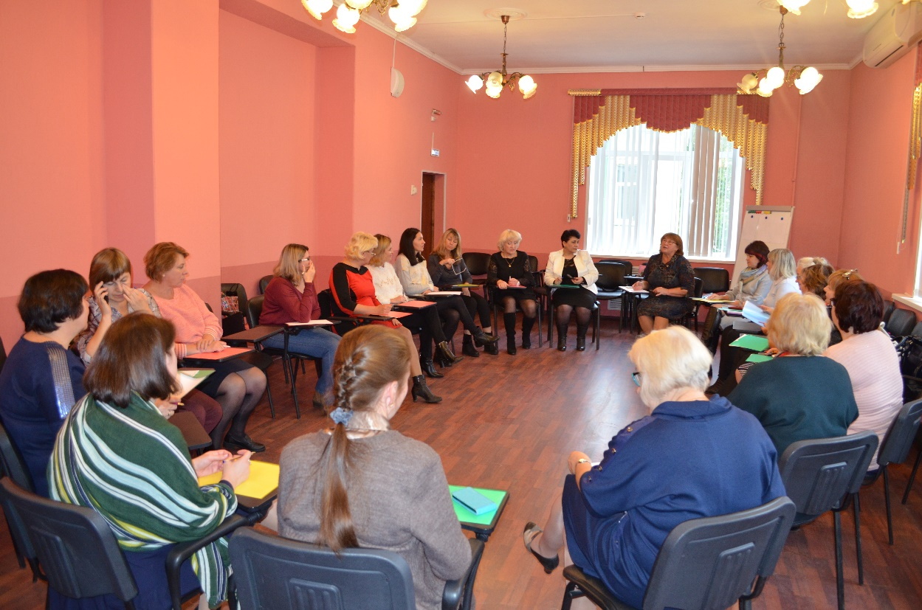
Приглашаем к участию в конкурсе!
Успехов

